Slide 1
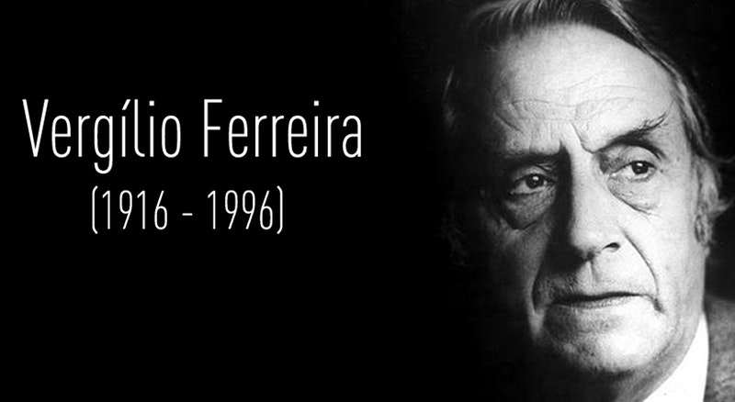
Biografia de Vergílio ferreira
PROFESSOR- poeta - escritor

Slide 2
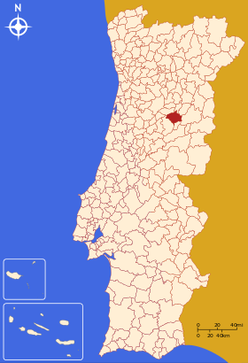
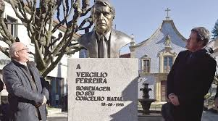
A vida de vergílio ferreira
Vergílio Ferreira nasceu em Melo aldeia do concelho de Gouveia na Beira Alta a dia 28 de janeiro de 1916 filho de um fogueteiro e de uma doméstica. Os seus pais emigraram para o Canadá, em busca de uma vida melhor, ficando Vergílio com os irmãos mais novos, César e Judite.
Gouveia, Beira Alta, Portugal.

Slide 3
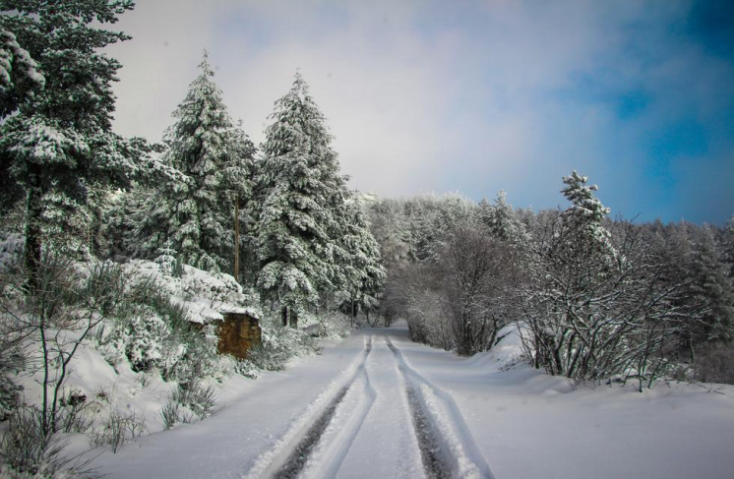
Esta dolorosa separação é descrita em Nítido Nulo.
A neve - que virá a ser um dos elementos fundamentais do seu imaginário romanesco - é o pano de fundo da infância e adolescência passadas
na zona da Serra da Estrela.

Slide 4
Aos 12 anos, após uma peregrinação a Lourdes, entra no seminário do Fundão, que frequentará durante seis anos. Esta vivência será o tema central de Manhã Submersa.

Slide 5
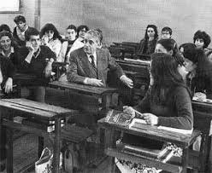
Licenciou-se em Filologia Clássica, em Coimbra e enveredou pelo ensino, área que o sempre apaixonou.
Após uma passagem pelo liceu de Évora onde escreveu o mundialmente conhecido romance Manhã Submersa, corria o ano de 1953, fixa-se como docente em Lisboa , leccionando o resto da sua carreira no Liceu Camões.

Slide 6
Em 1980, o realizador lAURO aNTÓNIO adapta para o cinema, o romance Manhã Submersa e, Vergílio Ferreira interpreta um dos principais papéis, o de Reitor do Seminário.

Slide 7
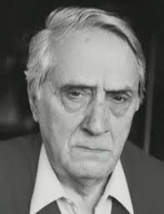
Em 1992 foi eleito para a Academia das Ciências de Lisboa; no mesmo ano recebeu, pelo conjunto da obra, o "Prémio Camões“. Vergílio morreu no dia 1 de março de 1996.
Trabalho realizado por:
Vicente Pereira 8º3ª
com tutoria da aluna Tatiana Coelho 10ª 12ª.

